Slide 1
Vjerojatnost
Lidija Blagojević, prof. savjetnik

Slide 2
Slučajan događaj

Slide 3
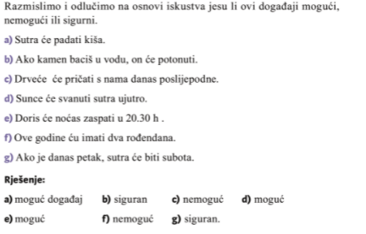
Primjer 1

Slide 4
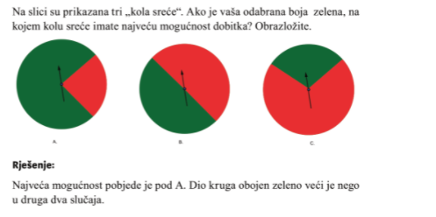
Zadatak 1

Slide 5
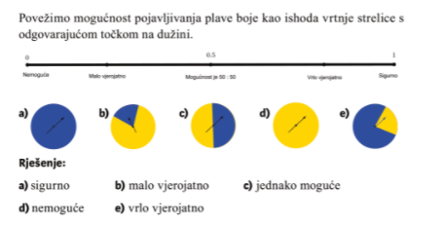
Primjer 2

Slide 6
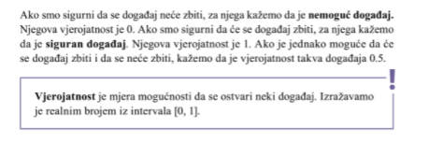
Vjerojatnost

Slide 7
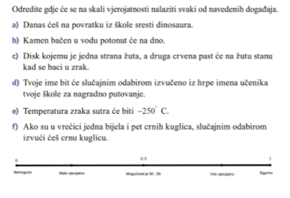

Zadatak 2

Slide 8
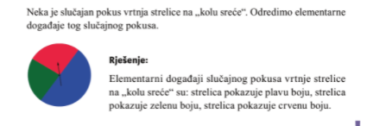
Primjer 3

Slide 9

Prostor elementarnih događaja

Slide 10
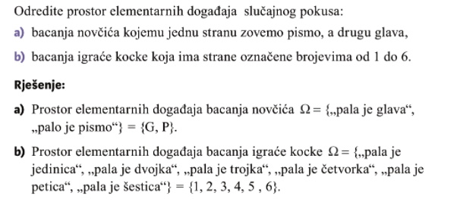
Zadatak 3

Slide 11
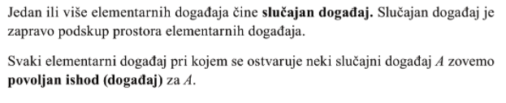
Slučajan događaj

Slide 12
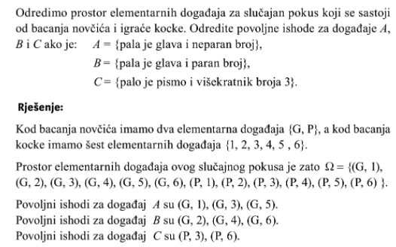
Primjer 4.

Slide 13
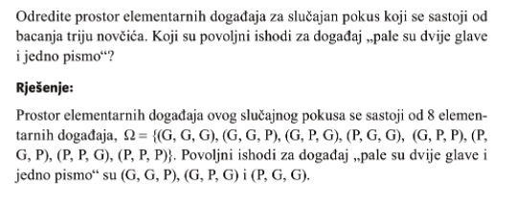
Zadatak 4

Slide 14
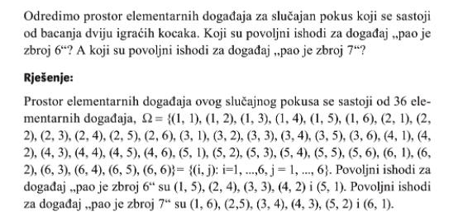
Primjer 7

Slide 15
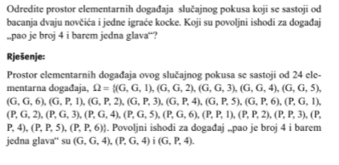
Zadatak 5

Slide 16
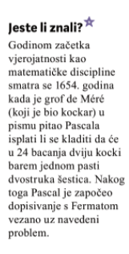
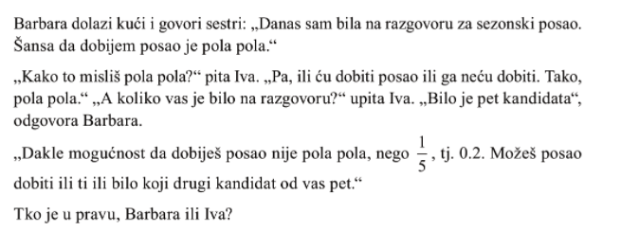
Klasična definicija vjerojatnosti
Motivacija:

Slide 17
Vjerojatnosti jednako mogućih ishoda

Slide 18
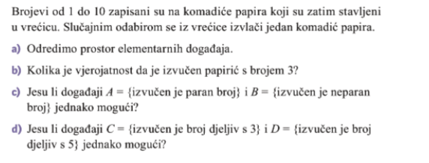
Primjer 1.

Slide 19
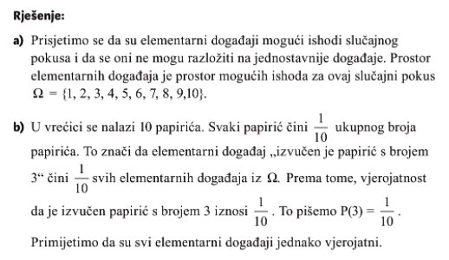
Rješenje

Slide 20
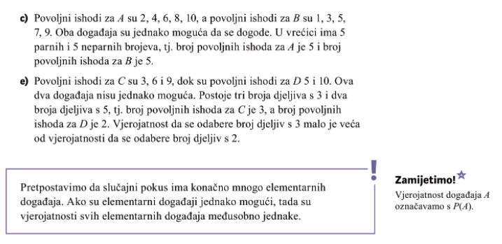
Rješenje

Slide 21
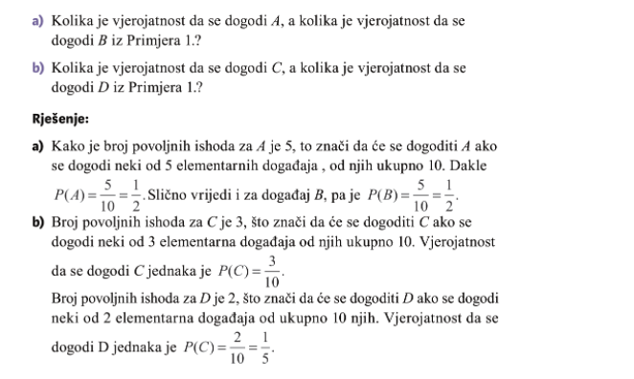
Primjer 2

Slide 22
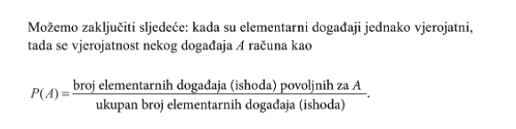
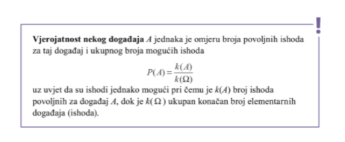
Računanje vjerojatnosti kod jednako vjerojatnih elementarnih događaja

Slide 23
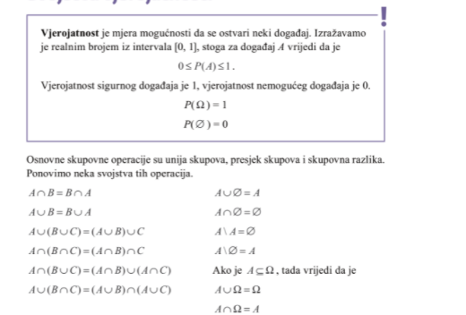
Svojstva vjerojatnosti

Slide 24
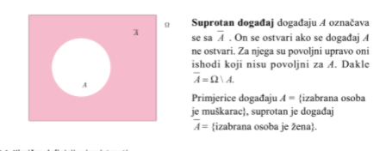
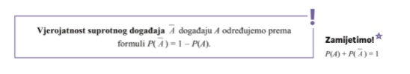
Suprotan događaj

Slide 25
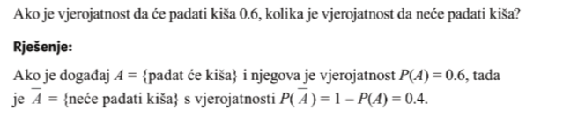
Primjer 3

Slide 26
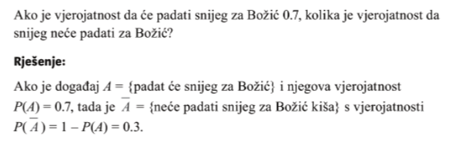
Zadatak 1

Slide 27
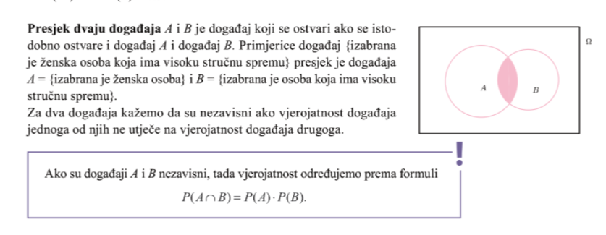
Presjek dvaju događaja

Slide 28
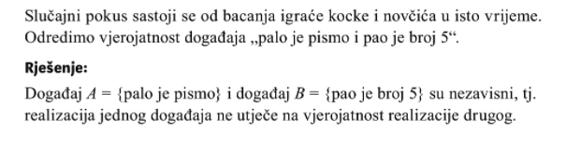

Primjer 4

Slide 29
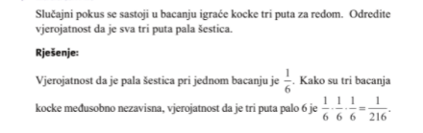
Zadatak 2

Slide 30
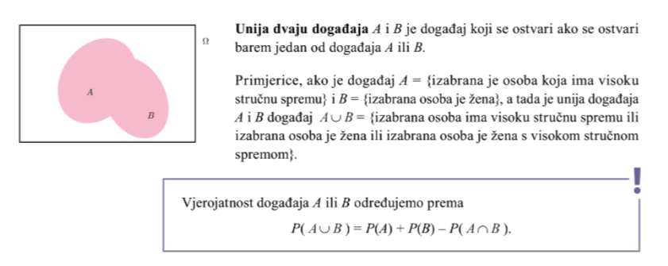
Unija dvaju događaja

Slide 31
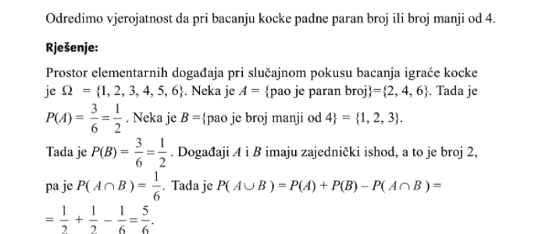
Primjer 5

Slide 32
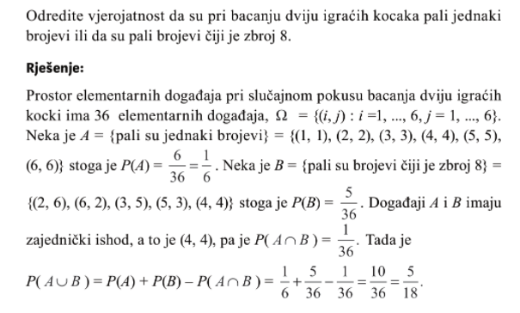
Zadatak 3

Slide 33
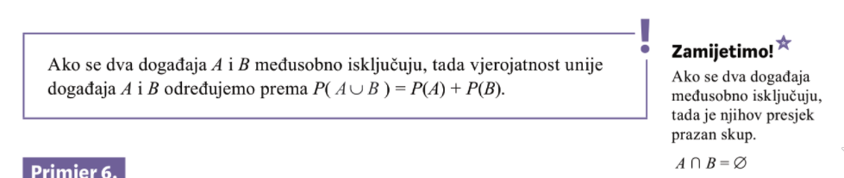

Slide 34
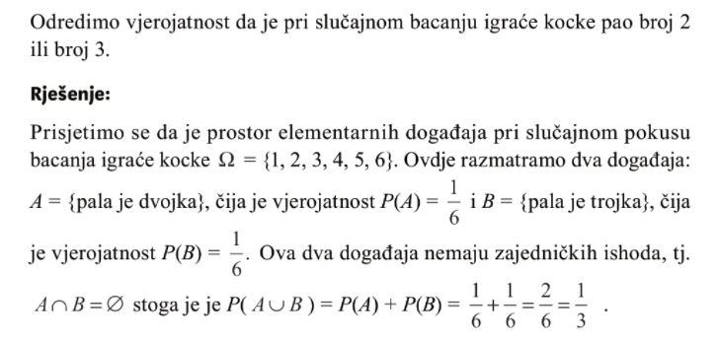
Primjer 6

Slide 35
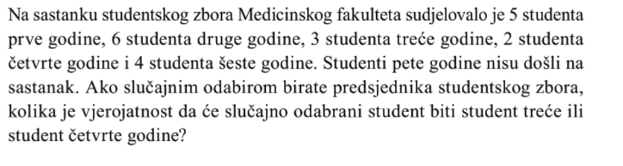
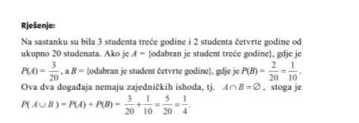
Zadatak 4

Slide 36
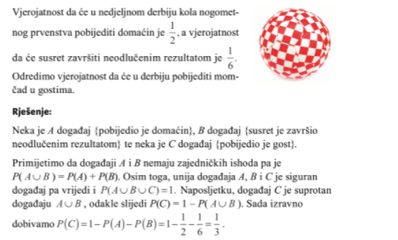
Primjer 7

Slide 37
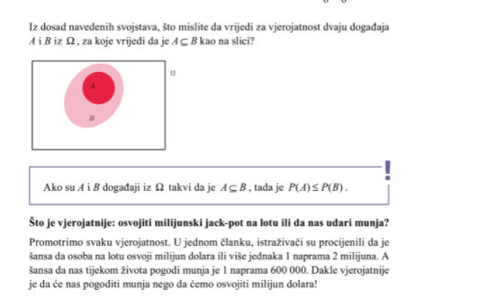

Slide 38
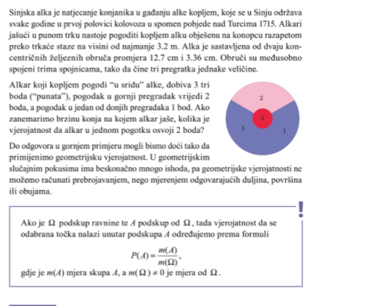
Geometrijska vjerojatnost

Slide 39
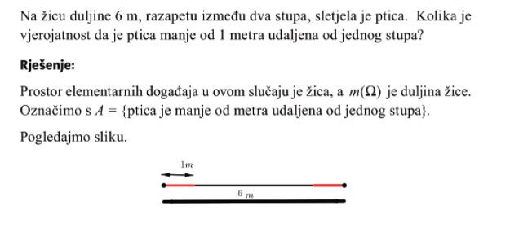
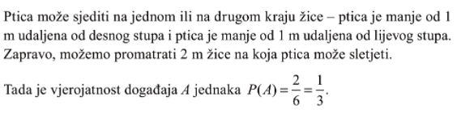
Primjer 1

Slide 40
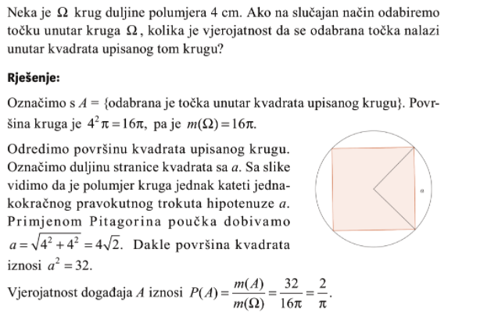
Zadatak 1

Slide 41
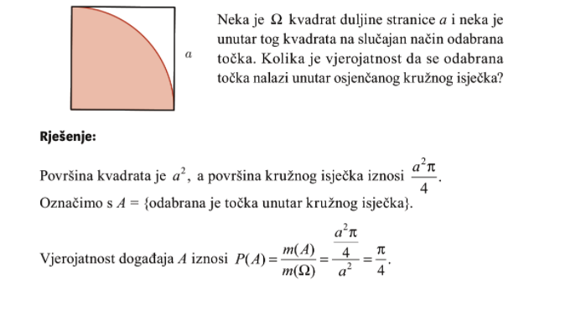
Primjer 2

Slide 42
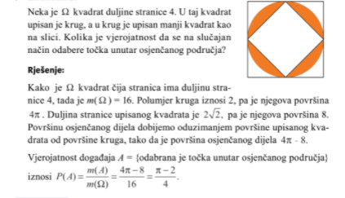
Zadatak 2

